Slide 1
BNK 214 ‘’Banka ve Sigorta Uygulamaları’’ Ders Notları
02/03/2022
Paranın Zaman Değeri

Slide 2
Bugün elde edilen bir para gelecek bir tarihte elde edilecek paradan daha değerlidir çünkü bugün elinizde olan parayı bir bankaya yatırdığınızda faiz geliri elde edersiniz. Oysa gelecekte elde edeceğiniz paradan faiz geliri elde edemezsiniz.

Slide 3
Faiz , paranın fiyatıdır.
Faiz, paranın kullanılması veya kullandırılması karşılığında yapılan ödeme veya tahsilattır. Anapara üzerinden ödenen veya elde edilen nakittir.

Slide 4
Faizin hesaplanması genel olarak iki şekilde gerçekleştirilir. Bu iki yöntem; basit faiz yöntemi ve bileşik faiz yöntemidir.

Slide 5
1.Basit Faiz
Basit faiz sadece anapara üzerinden hesaplanır. Basit faiz aşağıdaki formül yardımı ile hesaplanır.
Faiz = anapara * faiz oranı * dönem sayısı
Örnek: A İşletmesi yıllık %8 faiz oranı ile 3 yıl için 10.000 TL tutarında borçlanmıştır. İşletmenin ödeyeceği toplam faiz aşağıdaki gibi hesaplanabilir.
Faiz = 10.000 TL * %8 * 3 = 2.400 TL

Slide 6
2. Bileşik Faiz
Bileşik faiz anapara ve kazanılmış veya tahakkuk etmiş fakat henüz tahsil edilmemiş veya ödenmemiş faiz üzerinden hesaplanan faizdir. Anaparanın iki veya daha fazla döneme ilişkin getirisidir.
Örnek: A Ticaret İşletmesi yıllık %8 faiz oranı ile 3 yıl için 10.000 TL tutarında borçlanmıştır. İşletmenin ödeyeceği toplam bileşik faiz aşağıdaki gibi hesaplanabilir.
Faiz = 10.000 (1+0,08)^3 =12.597,12

Slide 7
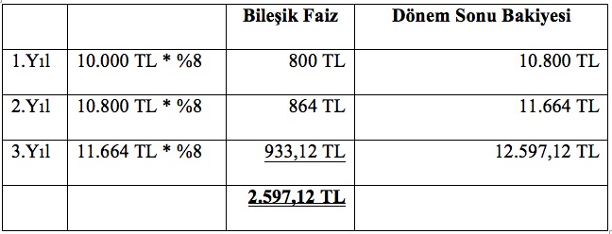

Slide 8
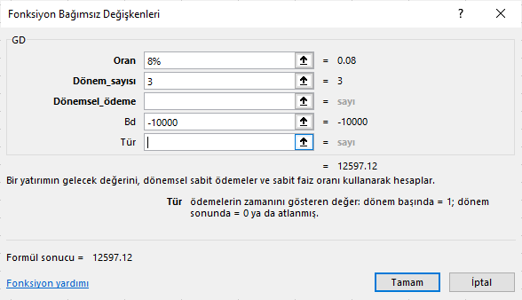

Slide 9
Basit faiz hesabında her üç yıl için de anapara kullanılırken, bileşik faizde bir sonraki yılın faiz tutarı hesaplanırken anapara artı o güne kadar biriken faiz dikkate alınır.
Bileşik faizde kazanılmış fakat tahsil edilmemiş faiz bir sonraki dönem anaparaya eklenir.
Basit faizde 3 yıllık faiz toplam 2.400 TL olarak hesaplanmışken, bileşik faizde 2.597 TL olarak hesaplanmıştır.

Slide 10
E işletmesi yıllık %11 faiz oranı ile bankaya 5 yıl için yatırdığı 50.000 TL’nin gelecekteki değerini aşağıdaki şekilde hesaplayabilir.
Gelecekteki Değer =50.000 TL * (1+ %11)^5=84.252,90

Slide 11
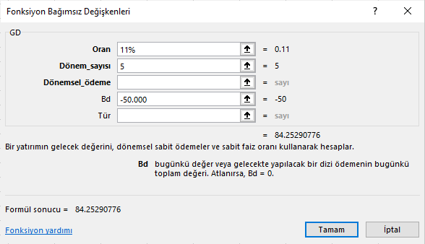

Slide 12
Bir Tutarın Bugünkü Değeri
Bugünkü değer, gelecekte elde edilmesi gereken veya elde edileceği bilinen bir tutar için bugün yatırım yapılması gereken tutarı ifade eder.

Slide 13
Bugünkü Değer = Gelecekteki Değer * [1 / (1+i)^{n}]
Faiz oranının %9 olduğu bir ortamda 3 dönem sonraki 1.000 TL’nin bugünkü değeri
Bugünkü Değer =1.000TL * [1 / (1+%9)³]

Slide 14
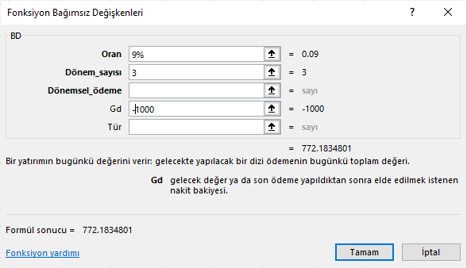

Slide 15
Örneğin, aileniz 4 yıl sonra üniversiteden mezun olduğunuzda bir otomobil almanız için size 20.000 TL vereceklerini söylemişlerdir. Yıllık faiz oranının %7 olduğu bir ortamda ailenizin 4 yıl sonra size 20.000 TL verebilmesi için bugün bankaya ne kadar yatırması gerekmektedir?
BD = 20.000 TL * [1 / (1+%7)⁴]
    =15.258 TL

Slide 16
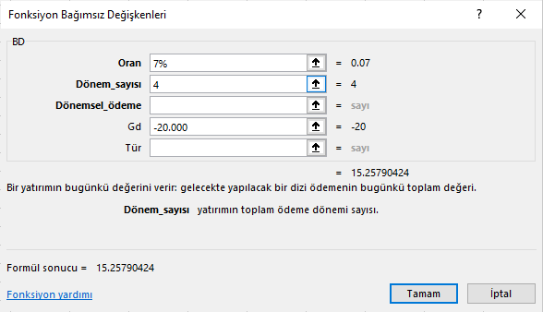

Slide 17
Örnek: Yeni bir ev satın almak üzeresiniz ve satın alma ile ilgili iki farklı ödeme seçeneği mevcuttur. Birinci seçeneğe göre 6 yıl sonra 800.000 TL ödeyeceksiniz. İkinci seçeneğe göre bugün 596.970 TL peşin ödeme yapmanız gerekmektedir. Eğer 6 yıl sonra ödeme yapmayı tercih ederseniz katlanacağınız faiz oranı nedir?
Bugünkü Değer = Gelecekteki Değer * [1 / (1+%i)⁶] ise,
596.970 TL = 800.000 TL* [1 / (1+i)⁶]
0,7462 = [1 / (1+i)⁶]
i = %5

Slide 18
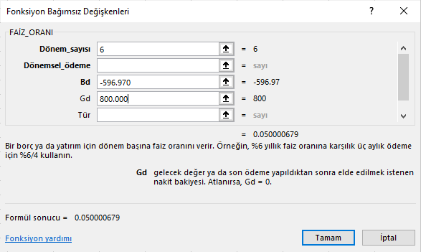

Slide 19
3. Anüiteler
Bir önceki bölümde tek bir tutara ilişkin gelecekteki ve bugünkü değer hesaplamaları yapıldı.
Taksitli satışlar ve kredi ödemeleri gibi dönemlere yayılmış düzenli ödemeler ve tahsilâtlar söz konusu olabilir.Eşit aralıklı dönemlere yayılmış aynı tutardaki ödemeler veya tahsilâtlar anüite olarak ifade edilmektedir.

